Slide 1




Государственное автономное учреждение социального обслуживания «Комплексный центр социального обслуживания населения «Доверие» Министерства труда, занятости и социальной защиты Республики Татарстан в Елабужском муниципальном районе
«Социальный друг»

Slide 2

«Социальный друг»
Цель - улучшение качества жизни и активного долголетия пожилых людей
Задачи:
Самореализация граждан старшего возраста через волонтерскую деятельность.
2. Оказание помощи и поддержки маломобильным гражданам
пожилого возраста.
Восстановление и развитие коммуникативных навыков пожилых
граждан
Количество вовлеченных серебряных волонтеров – 30 чел.
Охват - 30 одиноких пожилых людей

Slide 3
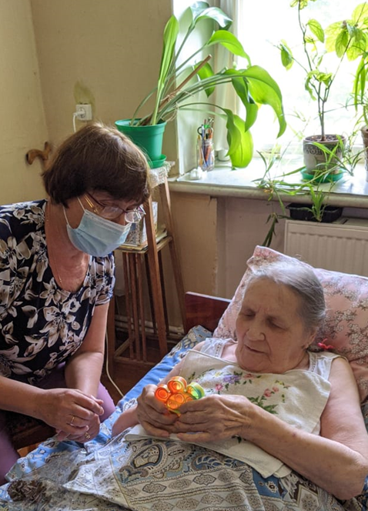
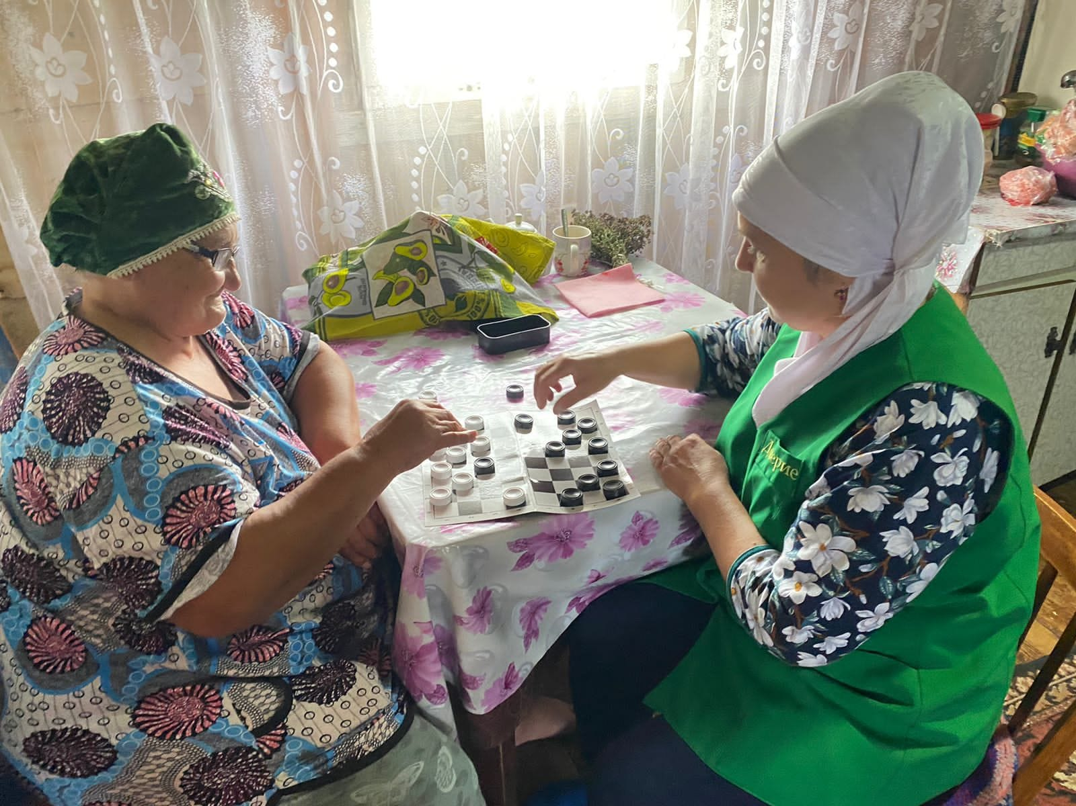
«Социальный друг» проводит занятия
Тренируем память и внимание
Укрепляем подвижность рук с лежащими

Slide 4
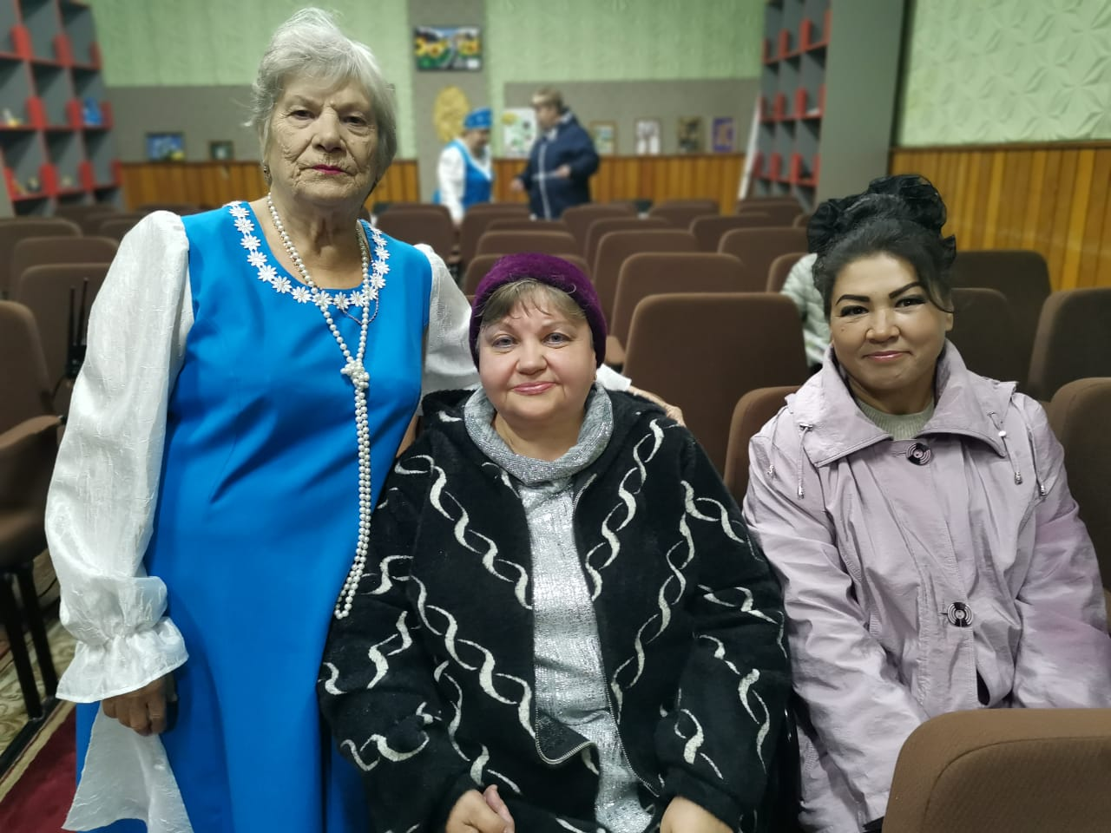
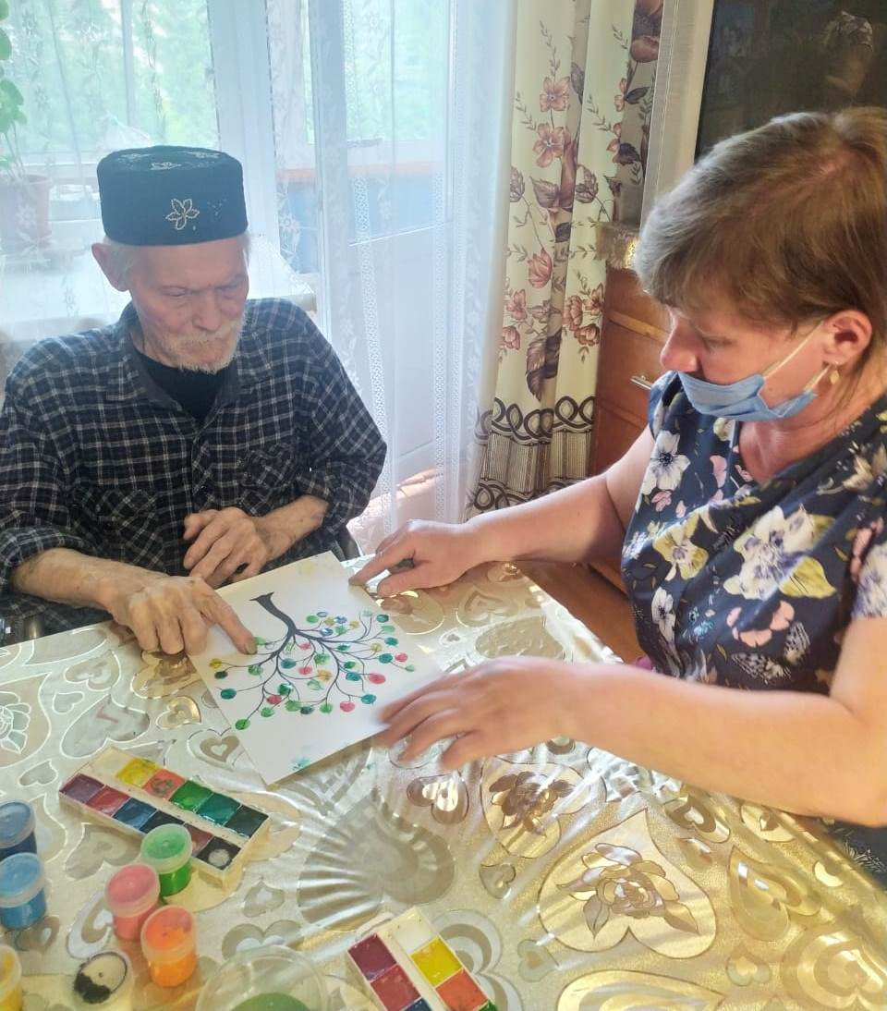
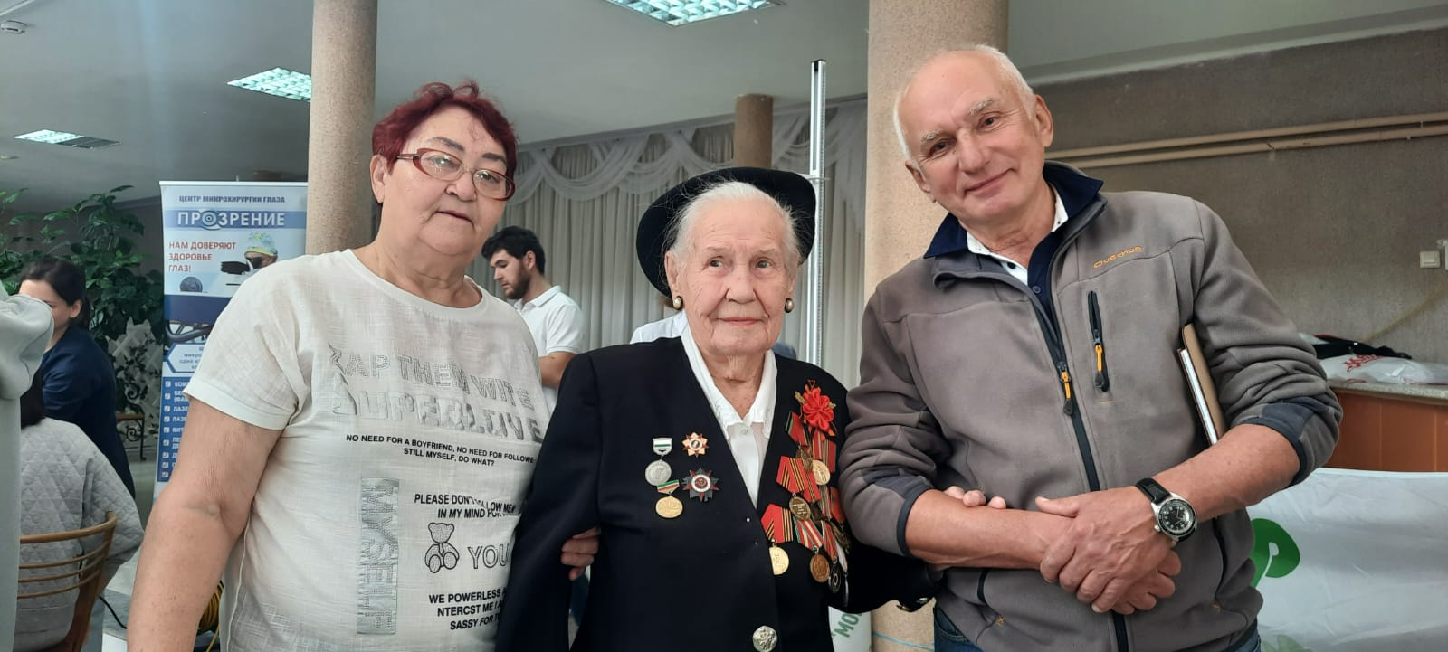
«Социальные друг» рядом!
Сопровождаем на мероприятие
Вместе рисуем

Slide 5
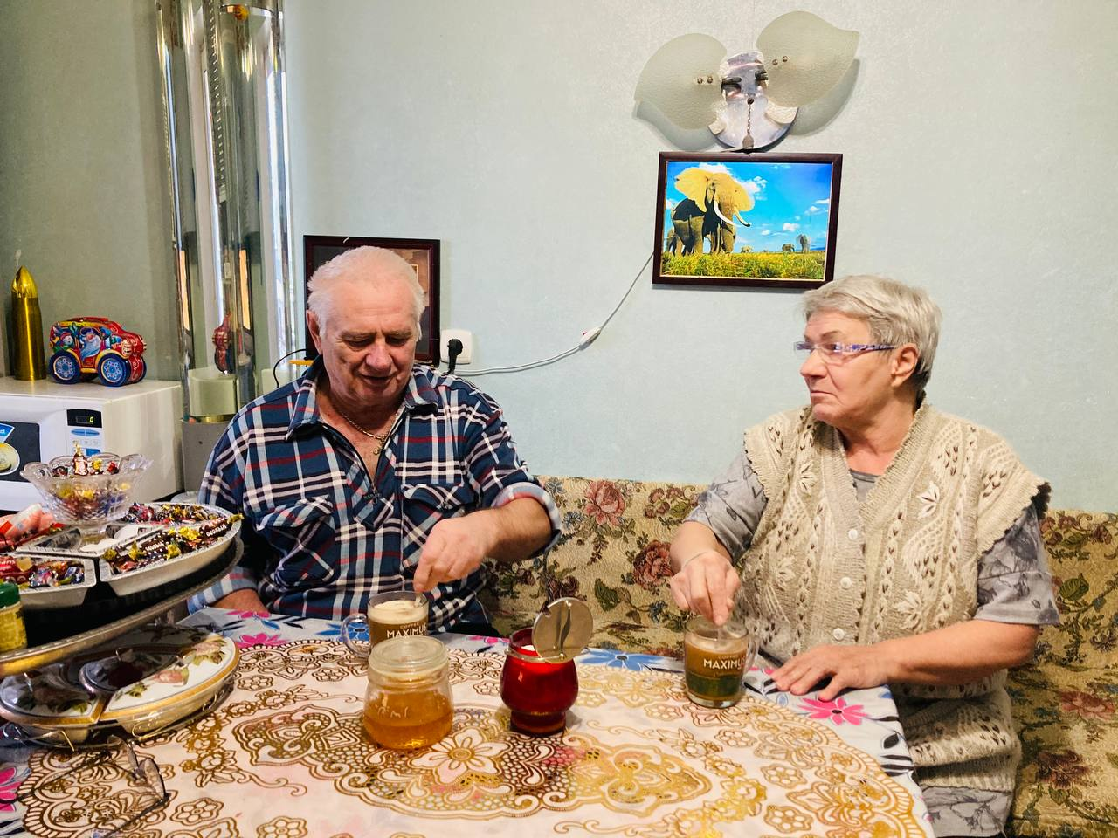
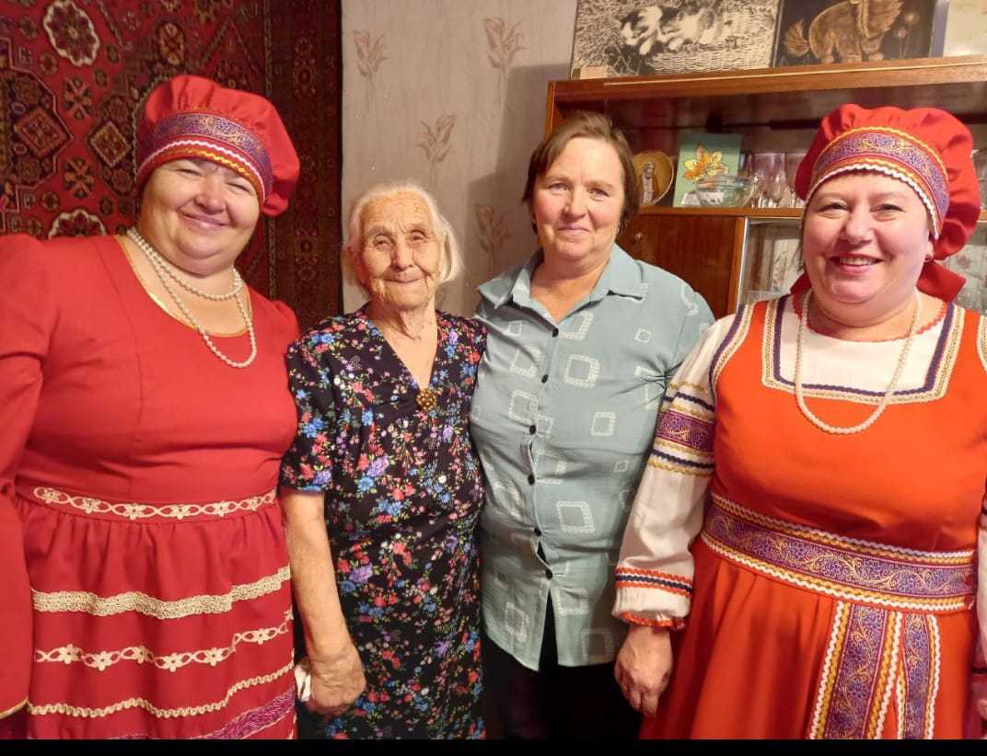
Социальные друзья у своих подопечных
За чашкой чая
Праздник на дому

Slide 6
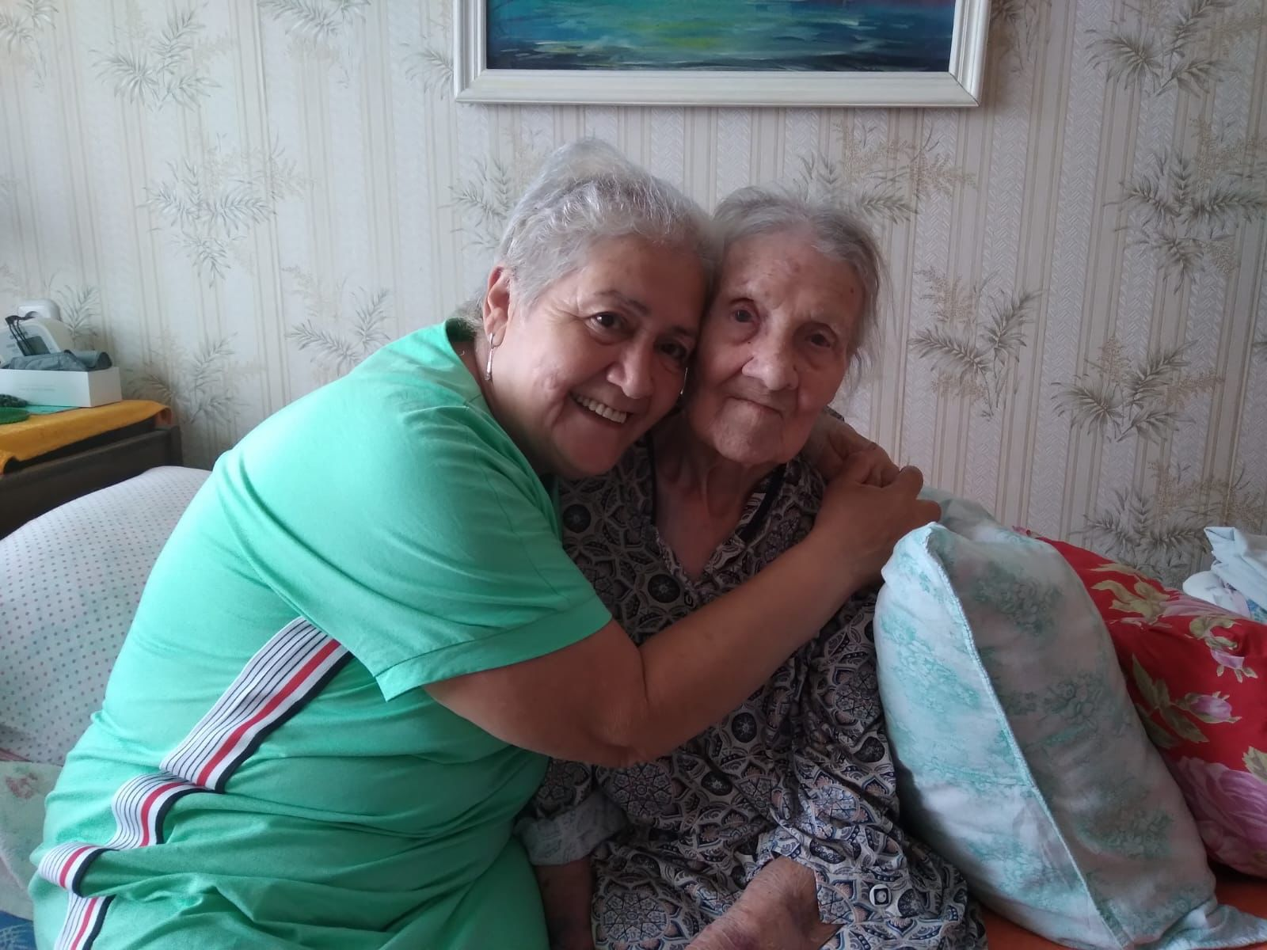
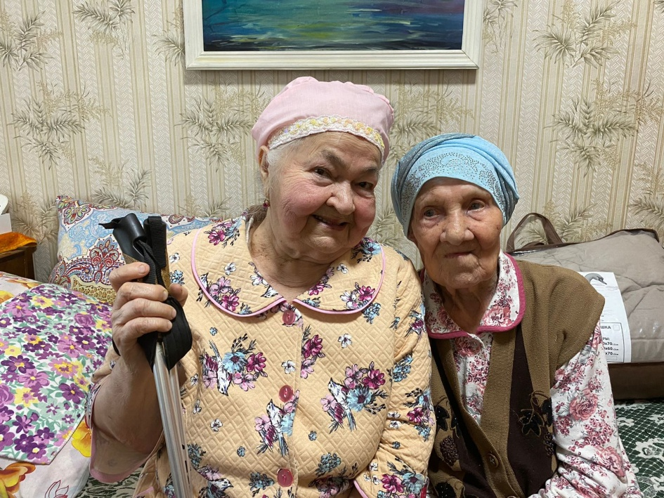
Социальные друзья у своих подопечных
Проводим досуг

Slide 7
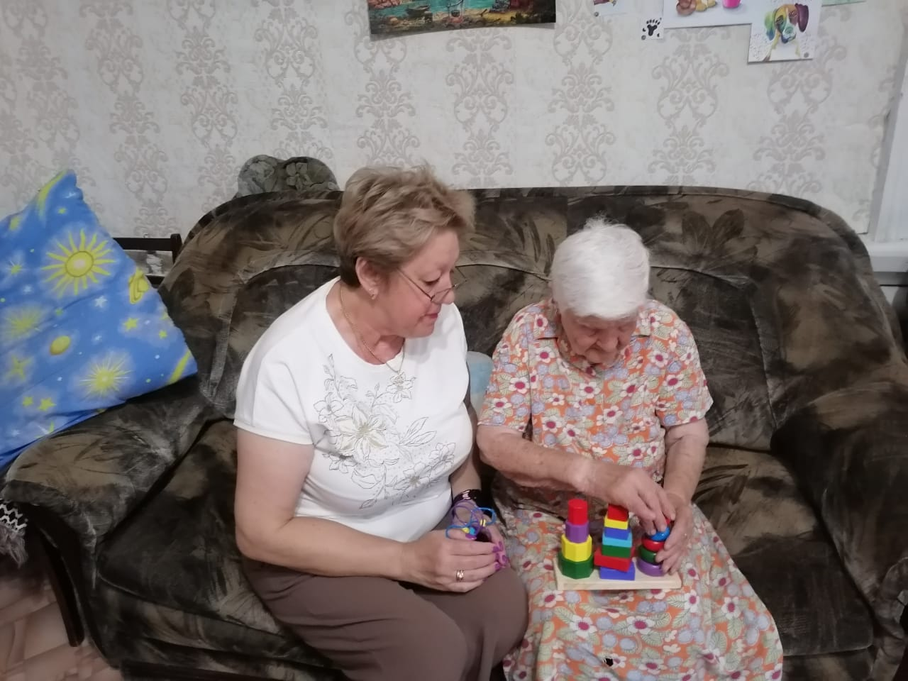
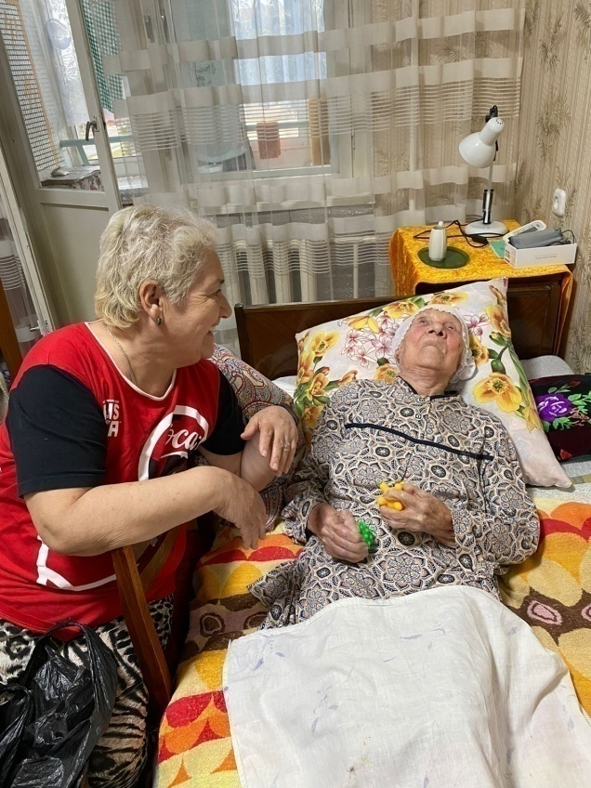
Социальные друзья у своих подопечных
Забота во всем
Вместе интересно и весело

Slide 8
Выводы:
Проведение мероприятий направлены:
улучшение эмоционального состояния, повышение уровня удовлетворенности своей жизнью и уверенности в себе
восстановление творческого потенциала, познавательной активности
восстановление и сохранение тактильных ощущений, памяти, внимания

